Slide 1

Георгий Вороной
- педагог и гражданин.
Штрихи к портрету
Периоды жизненного пути Г.Ф. Вороного и изучение его научного наследия.
Преподавательская деятельность Вороного
в Императорском Варшавском Университете и Варшавском Политехническом Институте им. Николая II .
3. О гражданской позиции Г. Вороного в связи
с изоляцией ВУ и ВПИ.
4. Анализ курса лекций Вороного по теории вероятностей, читанного в ВУ и ВПИ
Н.В. Локоть, к. ф.м.н., доцент МАГУ

Slide 2
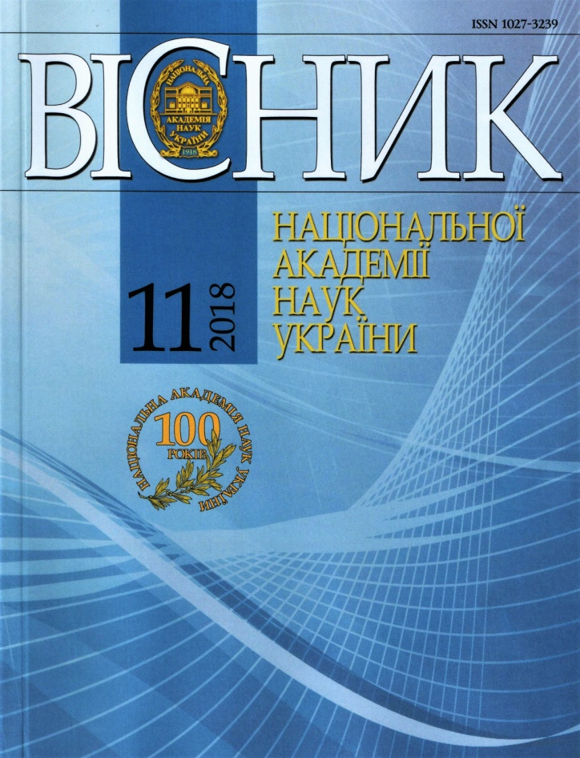
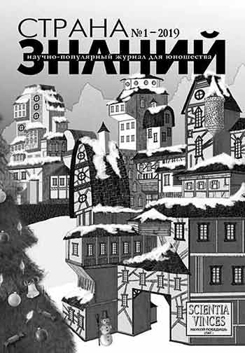
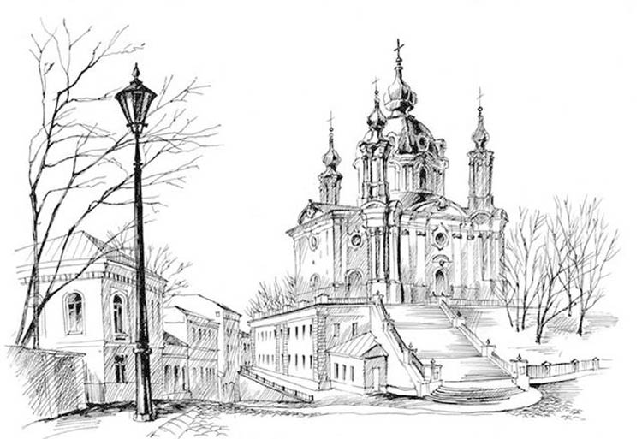
Працьовитий М.В., Сита Г.М. Геометричні мозаїки
великого українця (до 150-річчя від дня народження
професора Георгія Вороного) // Вісник Національної
академії наук України. 2018. № 4.
http://dspace.nbuv.gov.ua/handle/123456789/140337
Шишкалова Н.Г. Георгий Вороной: математика –
для меня вся жизнь // Страна знаний. - 2018. – № 2.
https://www.krainaz.org/2018-02/359-voronoy
4
Працевитый Николай Викторович – д. ф.-м. н., профессор, декан ФМФ Национального педагогического университета им. М. П. Драгоманова, в.о. зав. отделом динамических систем и фрактального анализа Института математики НАН Украины;
Сита Галина Николаевна – к. ф.-м. н., ФМФ Национального педагогического университета им. М. П. Драгоманова ;
Шишкалова Н.Г. - правнучка Г.Ф. Вороного , сотрудник журнала «Страна знаний».

Slide 3
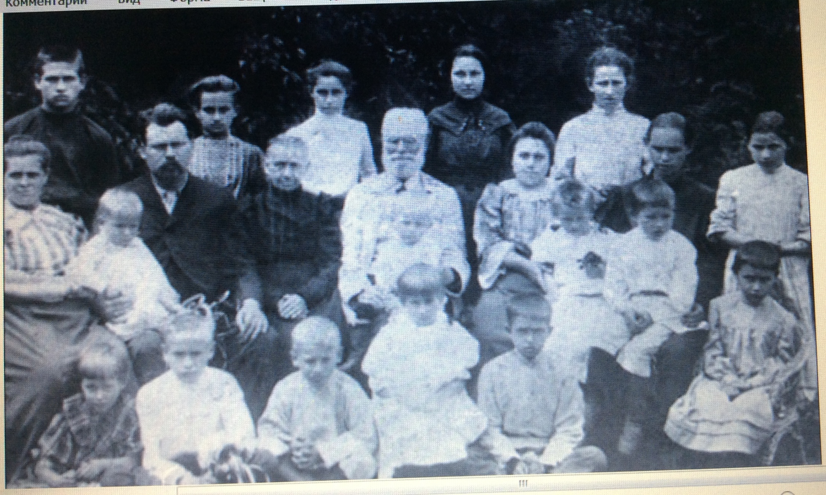
Центральный ряд, сидящий слева направо: Ольга Митрофановна Вороная-Крицкая (жена);
Георгий Вороной с дочерью Татьяной (умерла в детстве); Клеопатра Михайловна Вороная-Лычкова (мать); ); Феодосий Яковлевич Вороной (отец) с внуком Игорем (сын Михаила Вороного, брата Георгия Вороного), Евфросиния Ивановна Вороная (жена Михаила Вороного) с дочерью Галиной; Надежда Феодосьевна Ермакова-Вороная (сестра Георгия Вороного) с сыном Петром (она рано стала вдовой, у нее была большая семья из семи детей, Георгий Вороной помогал ей в содержании и воспитании детей), Вира Петровна Просвирлина-Ермакова (дочь Н.Т.Ермакова), 4 служанки, дети.
(ок. 1905-1906, Журавка)

Slide 4
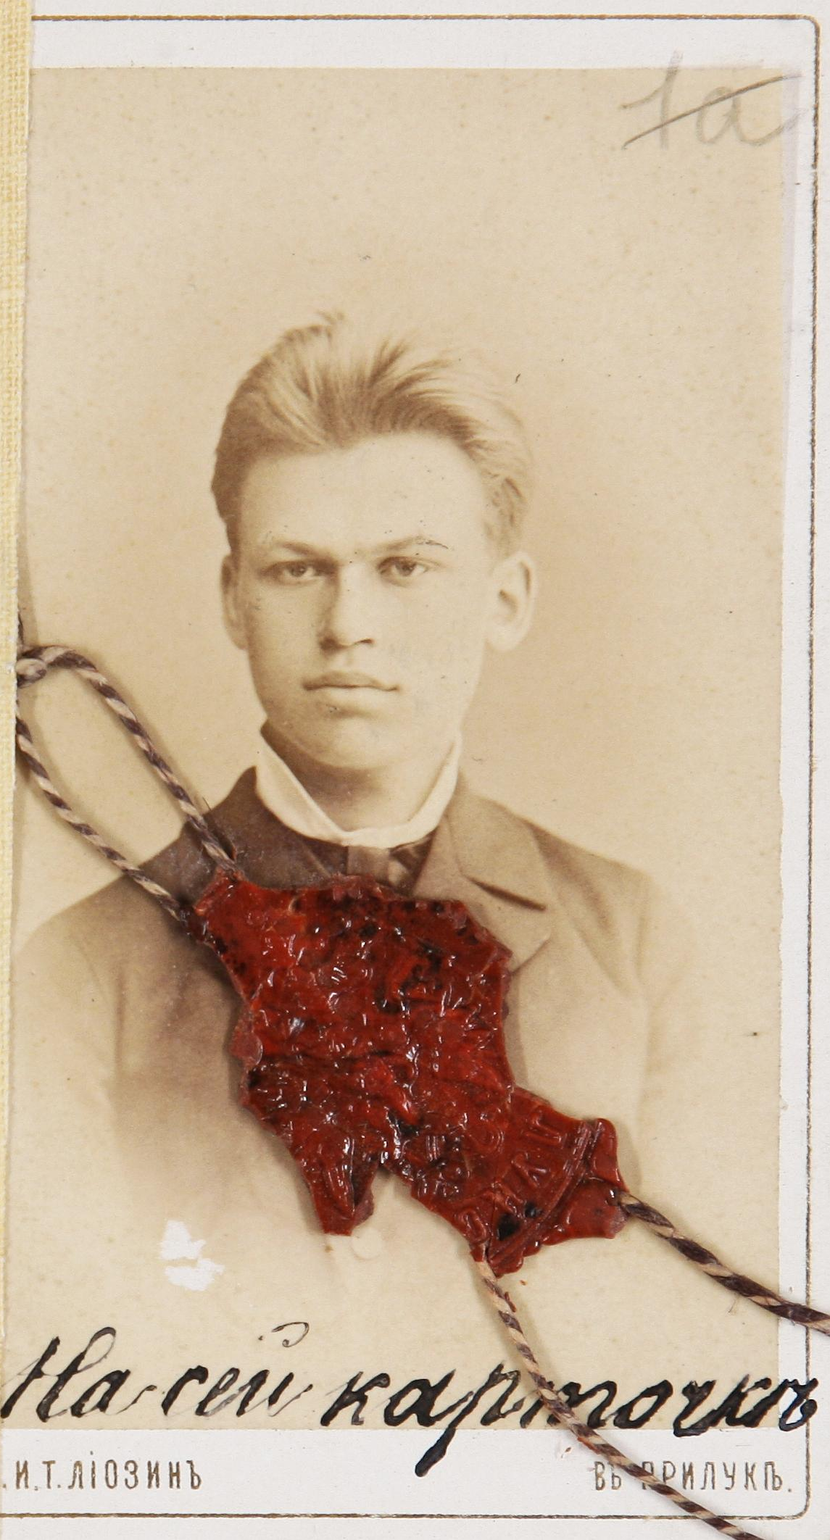
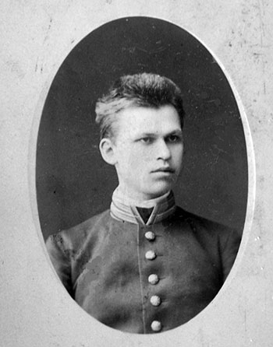
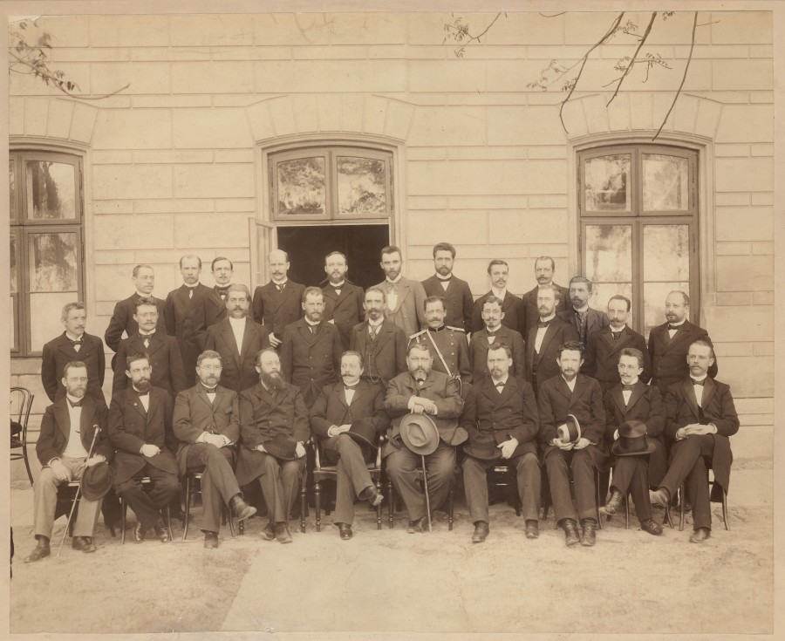
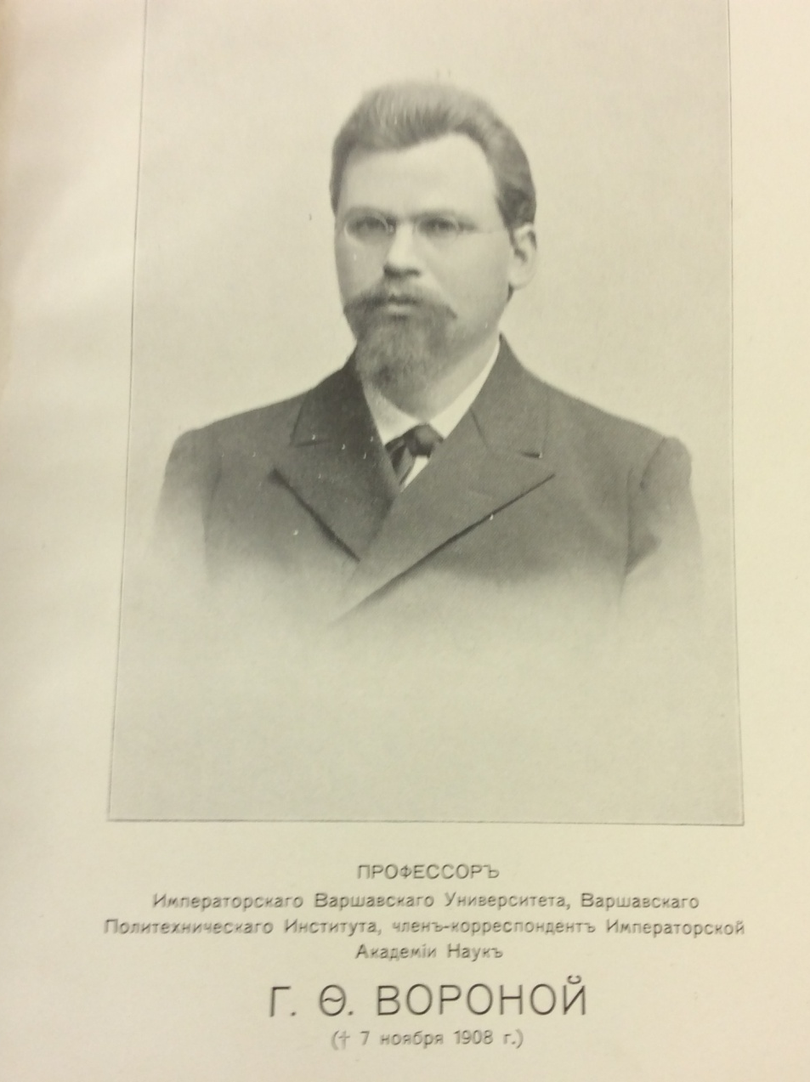
Периоды жизненного пути Г.Ф. Вороного
Черниговский (1868-1885)
Петербургский (1885-1894)
Варшавский I (1894-1906)
Новочеркасский (1907)
Варшавский II (1908)
Фото из личного дела
студента
Г. Вороного.
Ф.14, оп.3,
д. № 24628
Георгий
Феодосьевич
Вороной
1868-1908
С.-П.б. ун-т, 1885
Варшава, 1902
Фото из некролога, 1908

Slide 5
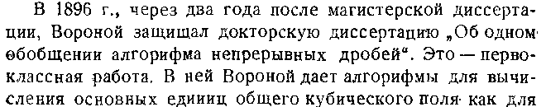
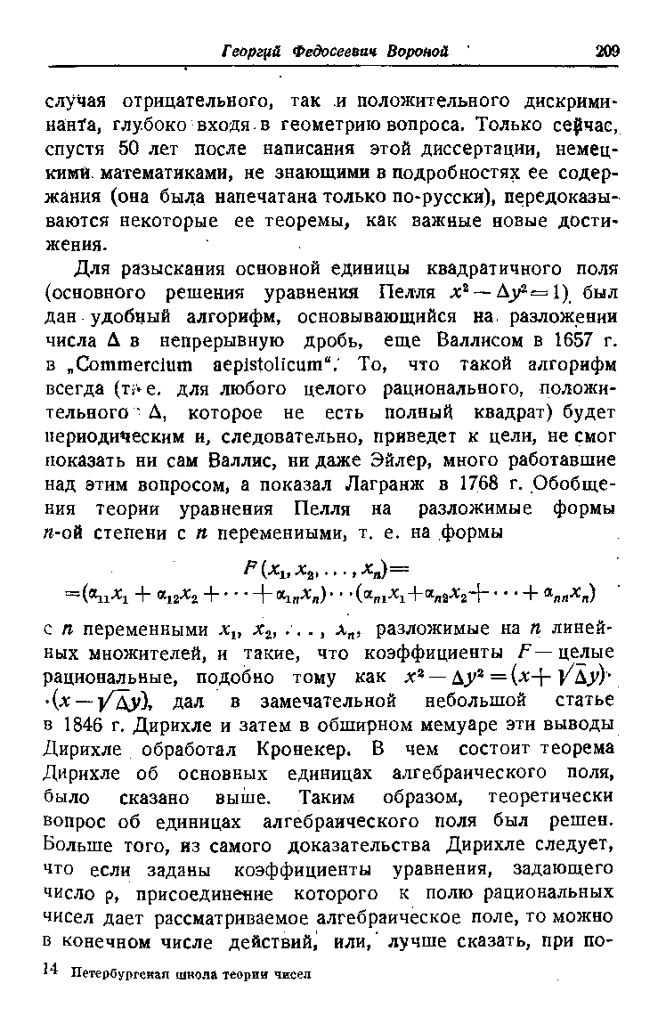

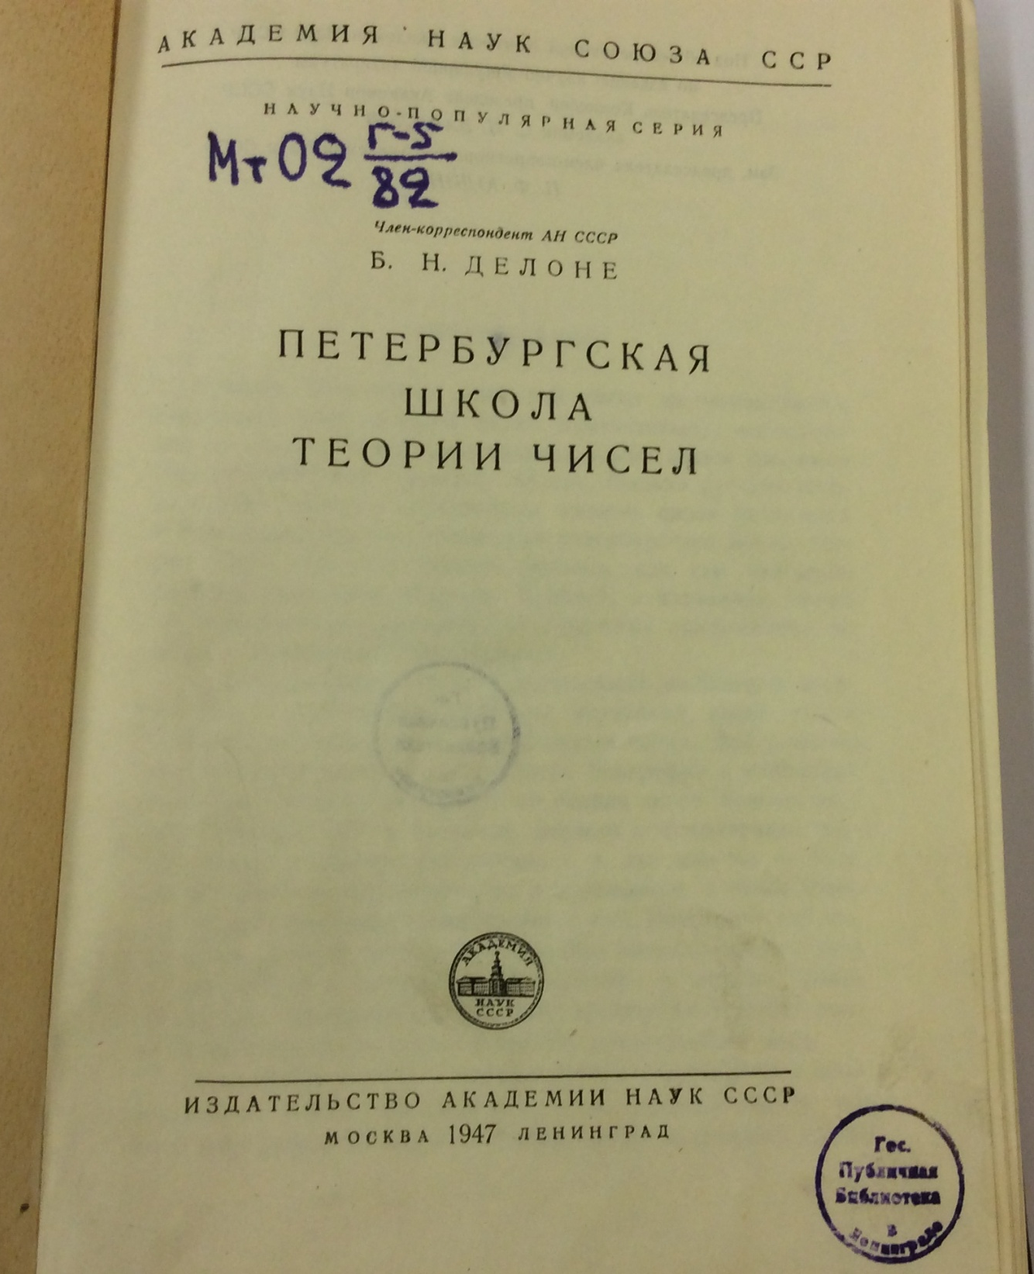
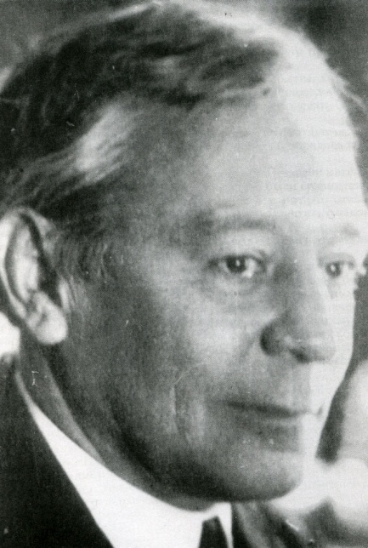
Изучение наследия Г.Вороного
Б.Н.Делоне
1890-1980

Slide 6
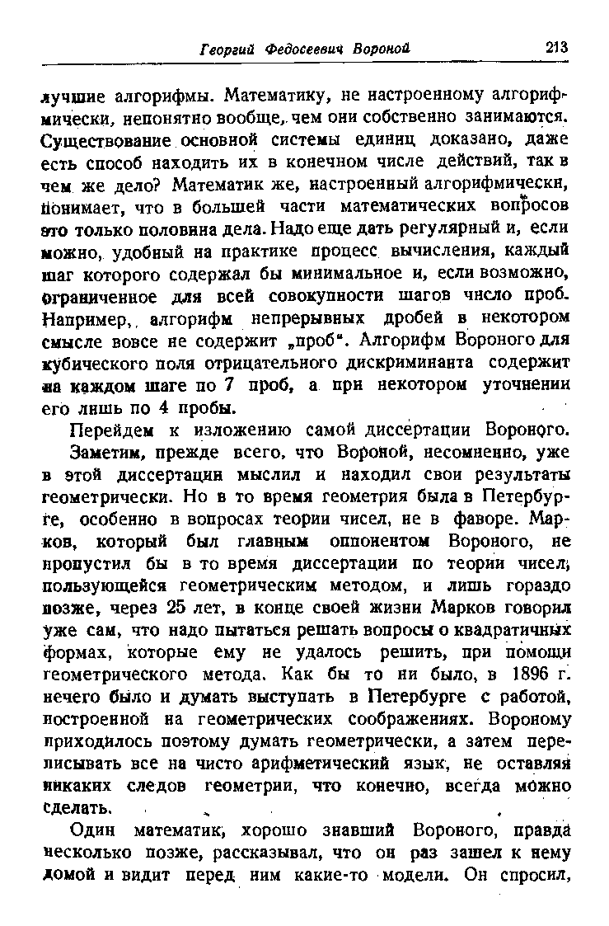
Б.Н. Делоне о методах исследования Вороного:

Slide 7
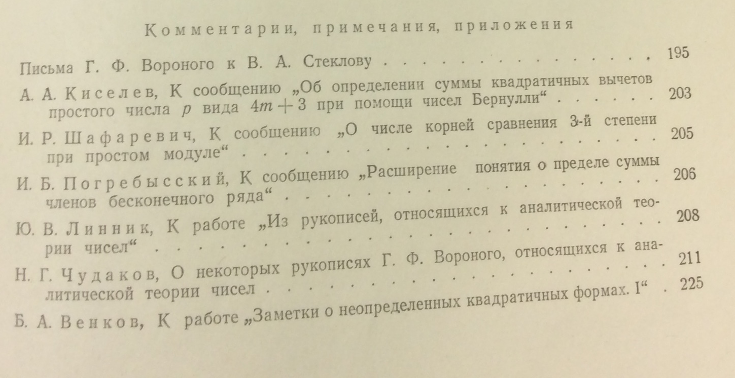
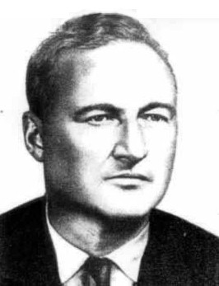
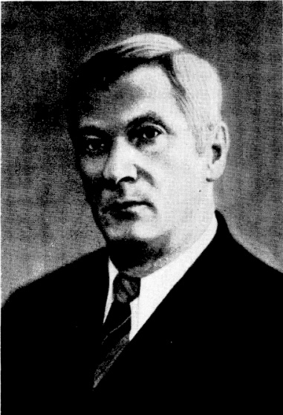
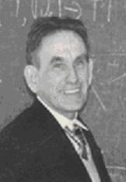
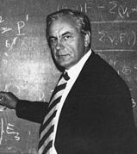
Вороной Г.Ф. Собрание сочинений. 3 том
И.Р. Шафаревич
1923-2017
Ю.В. Линник
1915-1972
Б.А. Венков
1900-1962
Н.Г. Чудаков
1904-1986

Slide 8
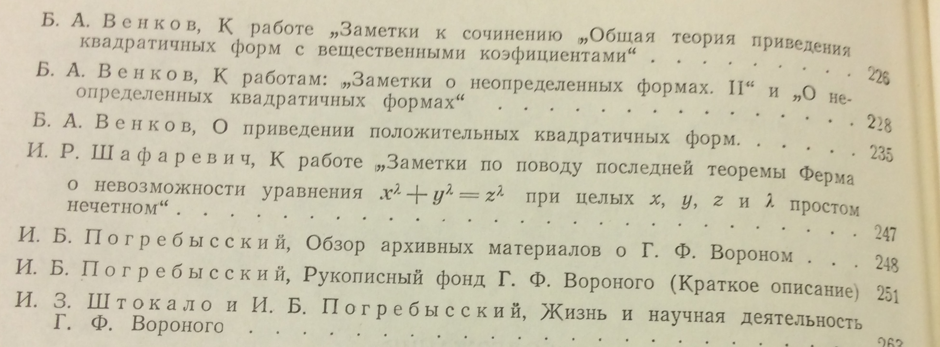
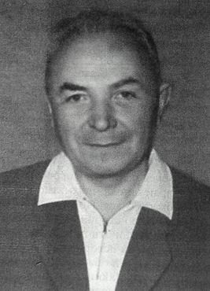
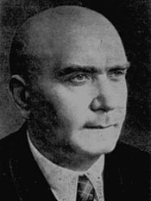
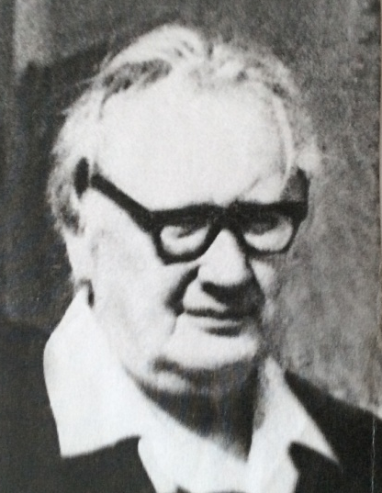
И.Б. Погребысский
1906-1971
И.З. Штокало
1897-1987
А.А. Киселев
1916-1996

Slide 9


Педагогическая деятельность Г.Ф. Вороного
1894-нач.1907,
1908,
Варшава
«Простите за отрывочное письмо, пишу в промежутке
между лекциями в университете и политехникуме…» -
из письма В.А. Стеклову.

Slide 10
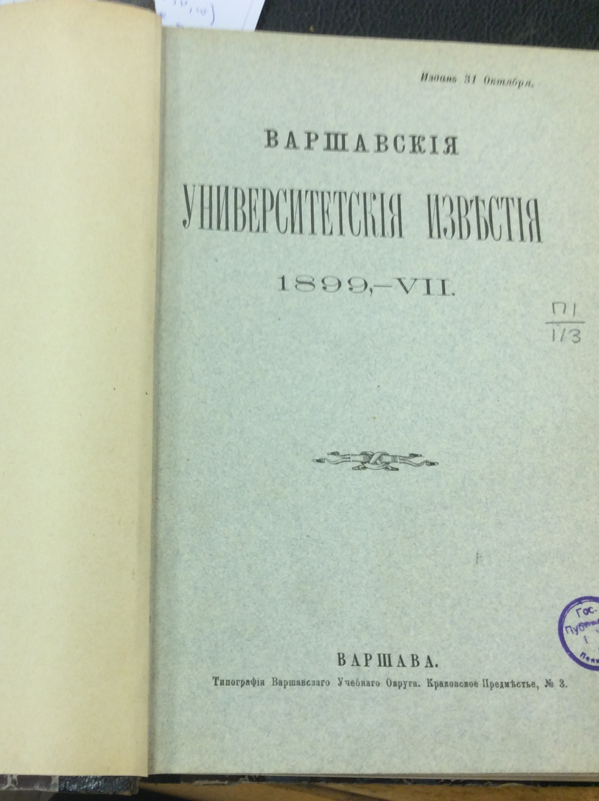
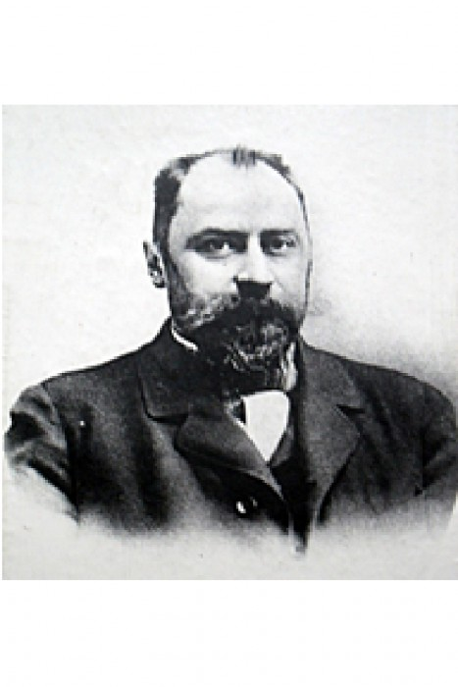
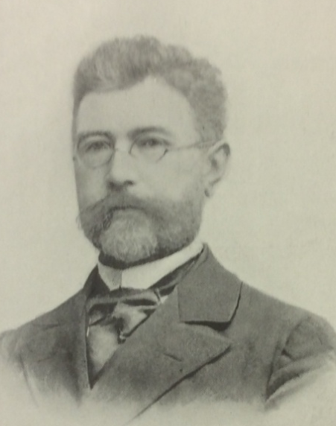
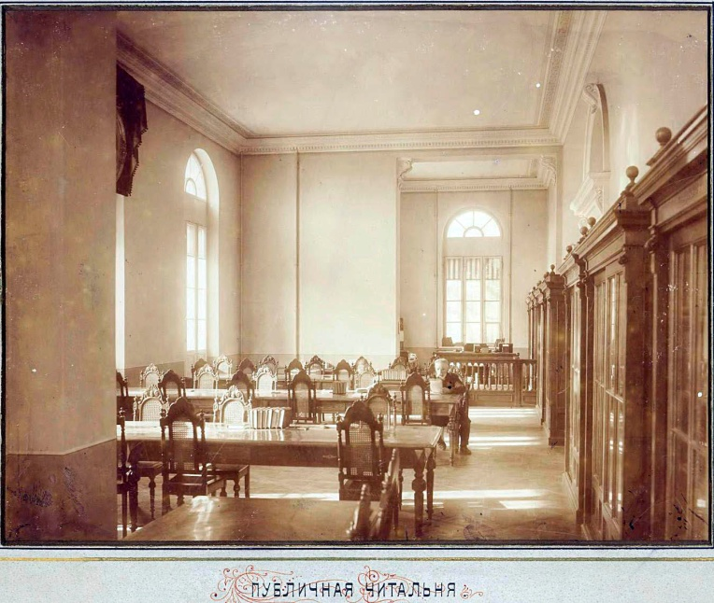
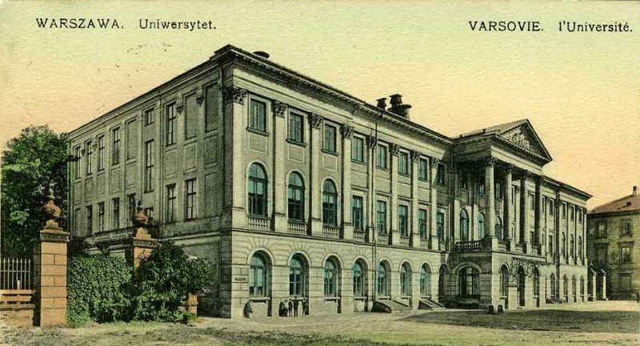
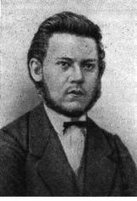
Императорский Варшавский университет
Зинин Н.Н.
1854-1910
Анисимов В.А.
1860-1907
Сомов П. О.
1852-1919

Slide 11
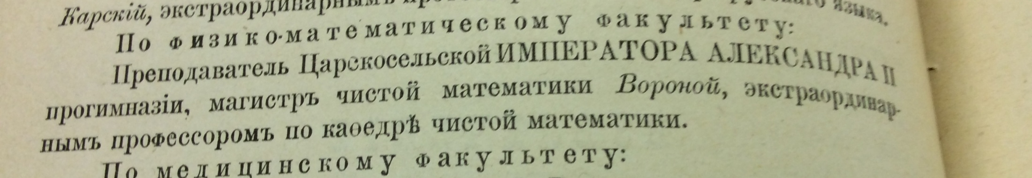
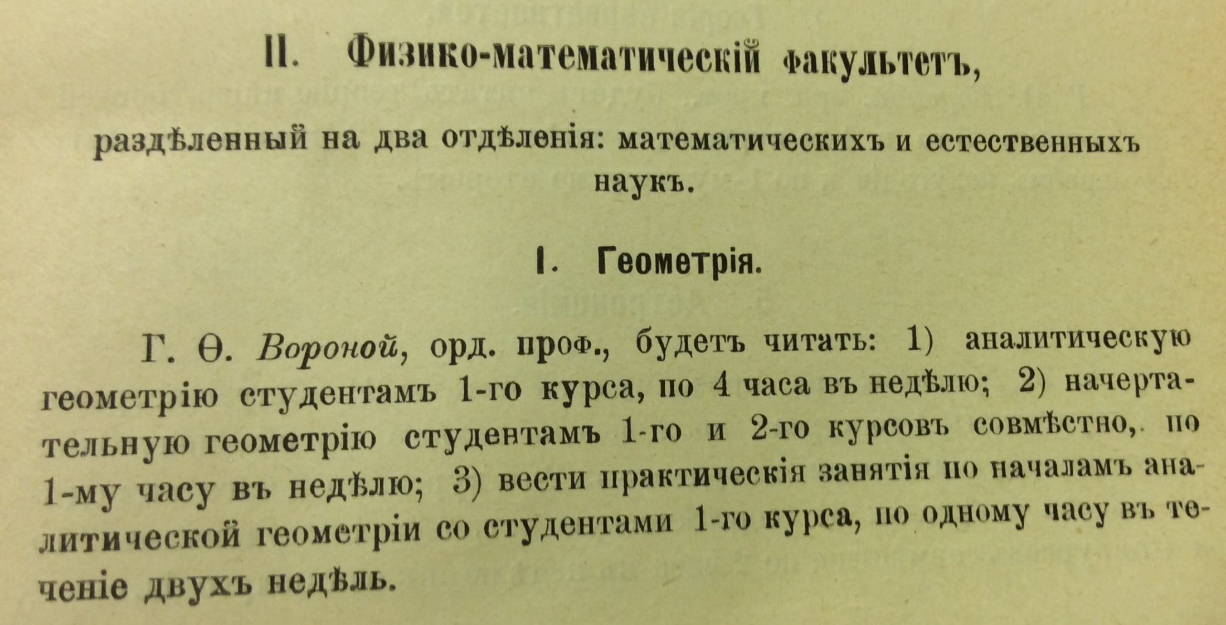
Вырезки из протоколов заседаний Совета ВУ
1894 г.

Slide 12
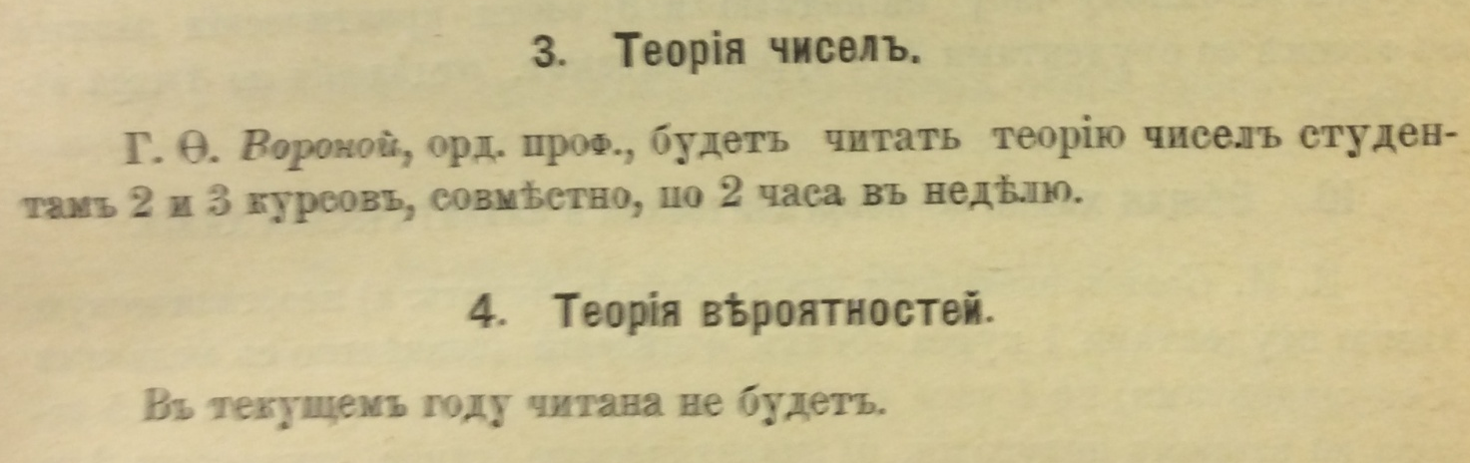

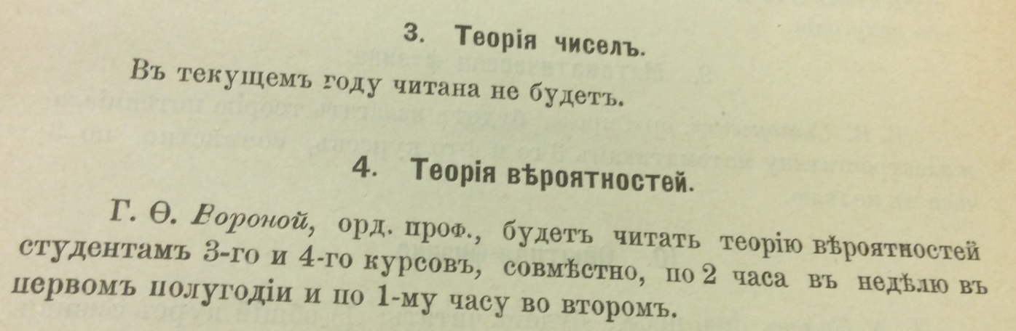
Императорский Варшавский университет

Slide 13
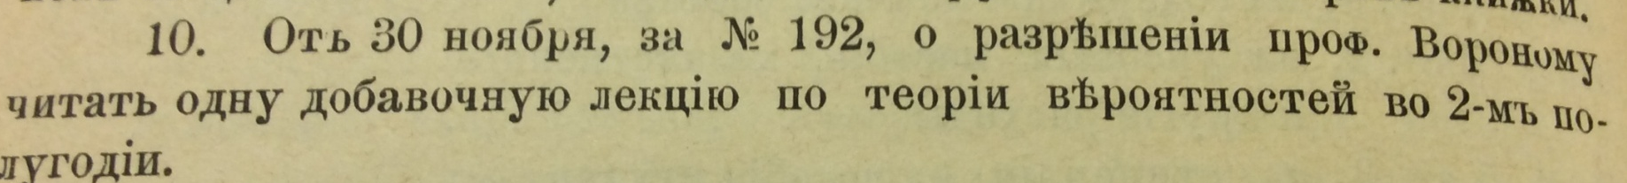
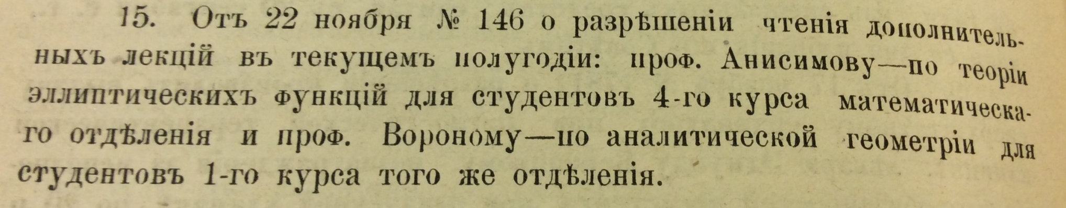
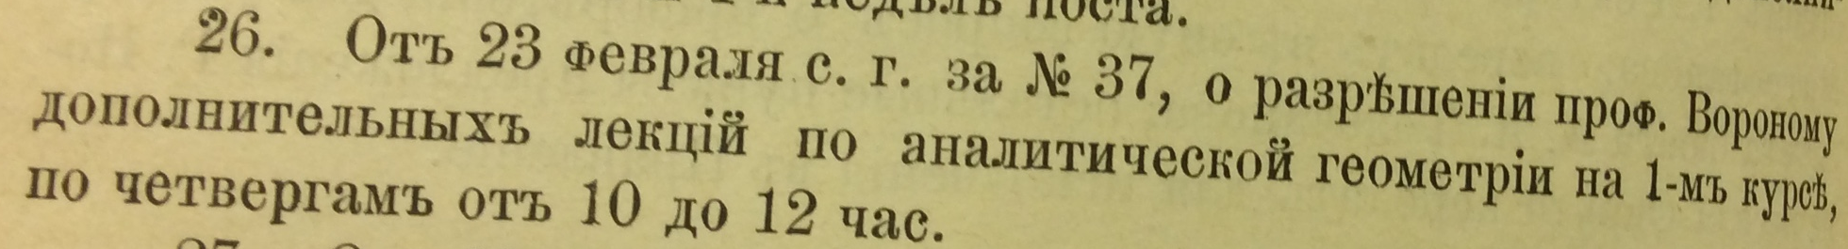
Вырезки из протоколов заседаний Совета ВУ
1895 г.

Slide 14
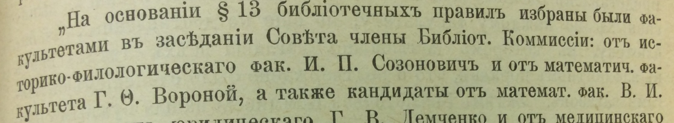
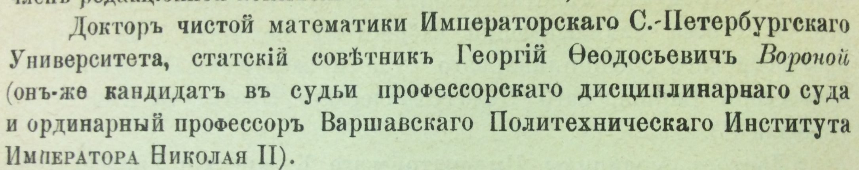
Вырезки из протоколов заседаний Совета ВУ
16 янв. 1894 г.
1898 г.

Slide 15
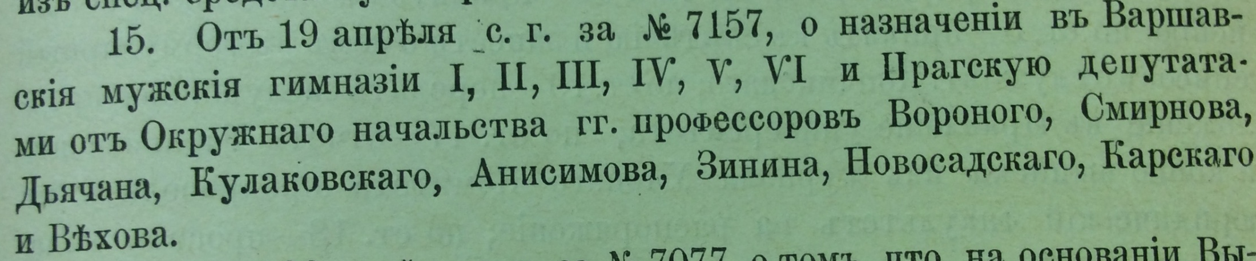
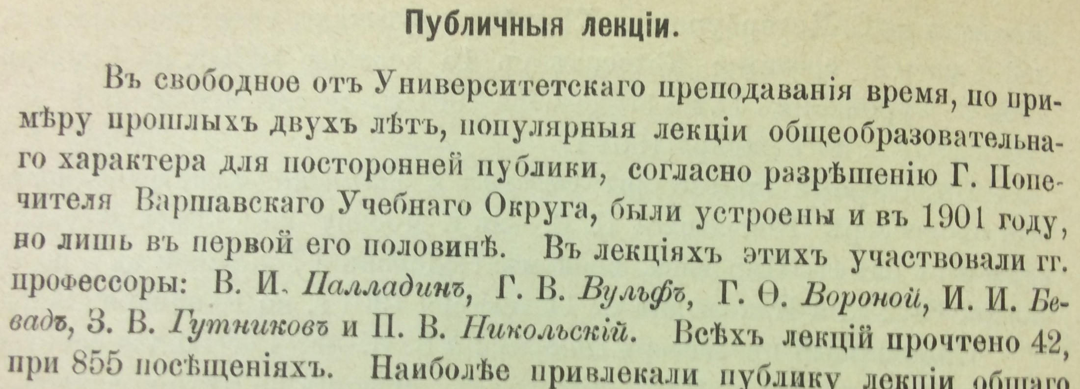
Вырезки из протоколов заседаний Совета ВУ

Slide 16
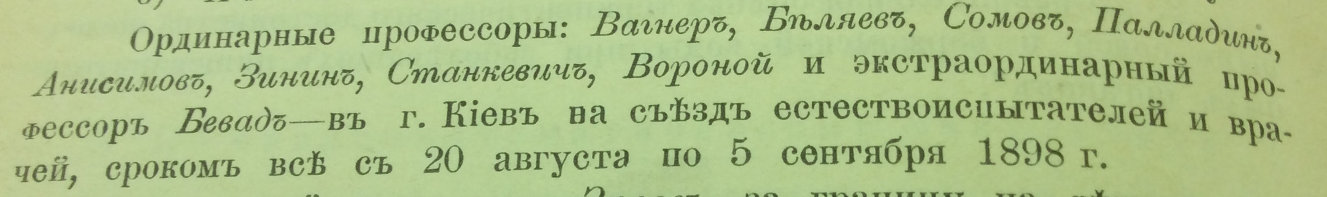
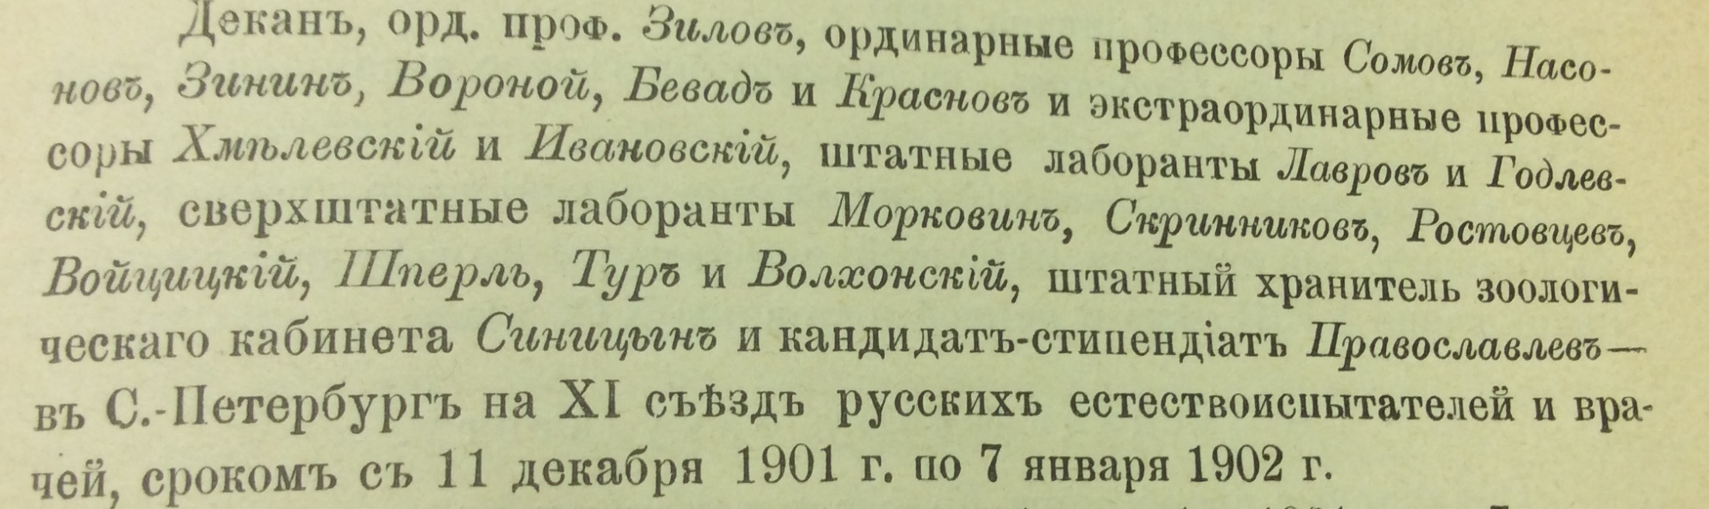
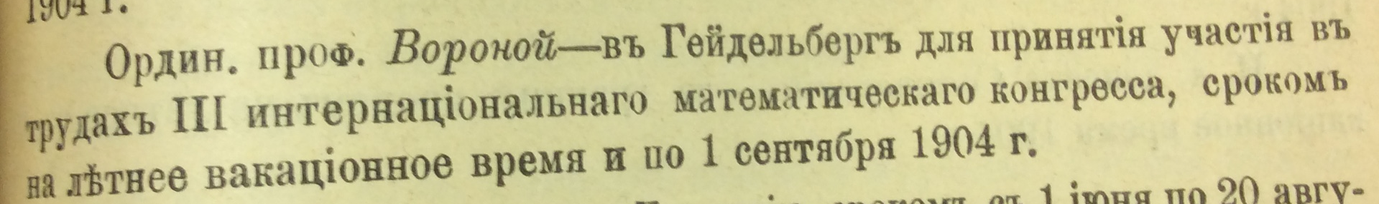
Вырезки из протоколов заседаний Совета ВУ

Slide 17
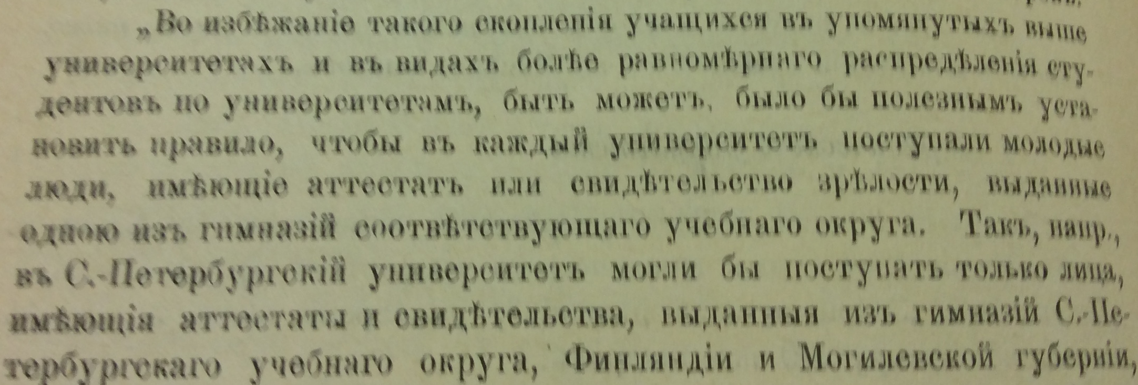
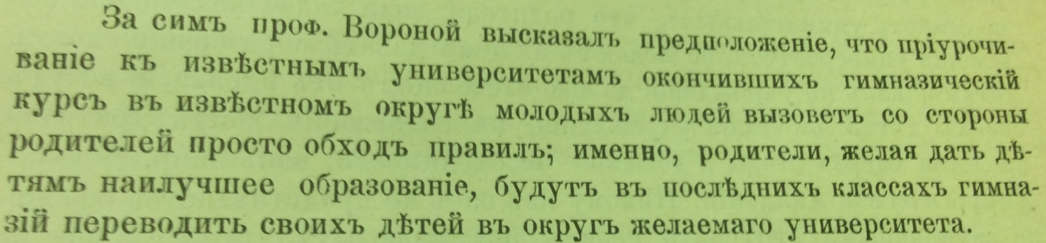
Вырезки из протоколов заседаний Совета ВУ
Из предложения Попечителя Варшавского Учебного Округа
31 авг. 1896г.

Slide 18
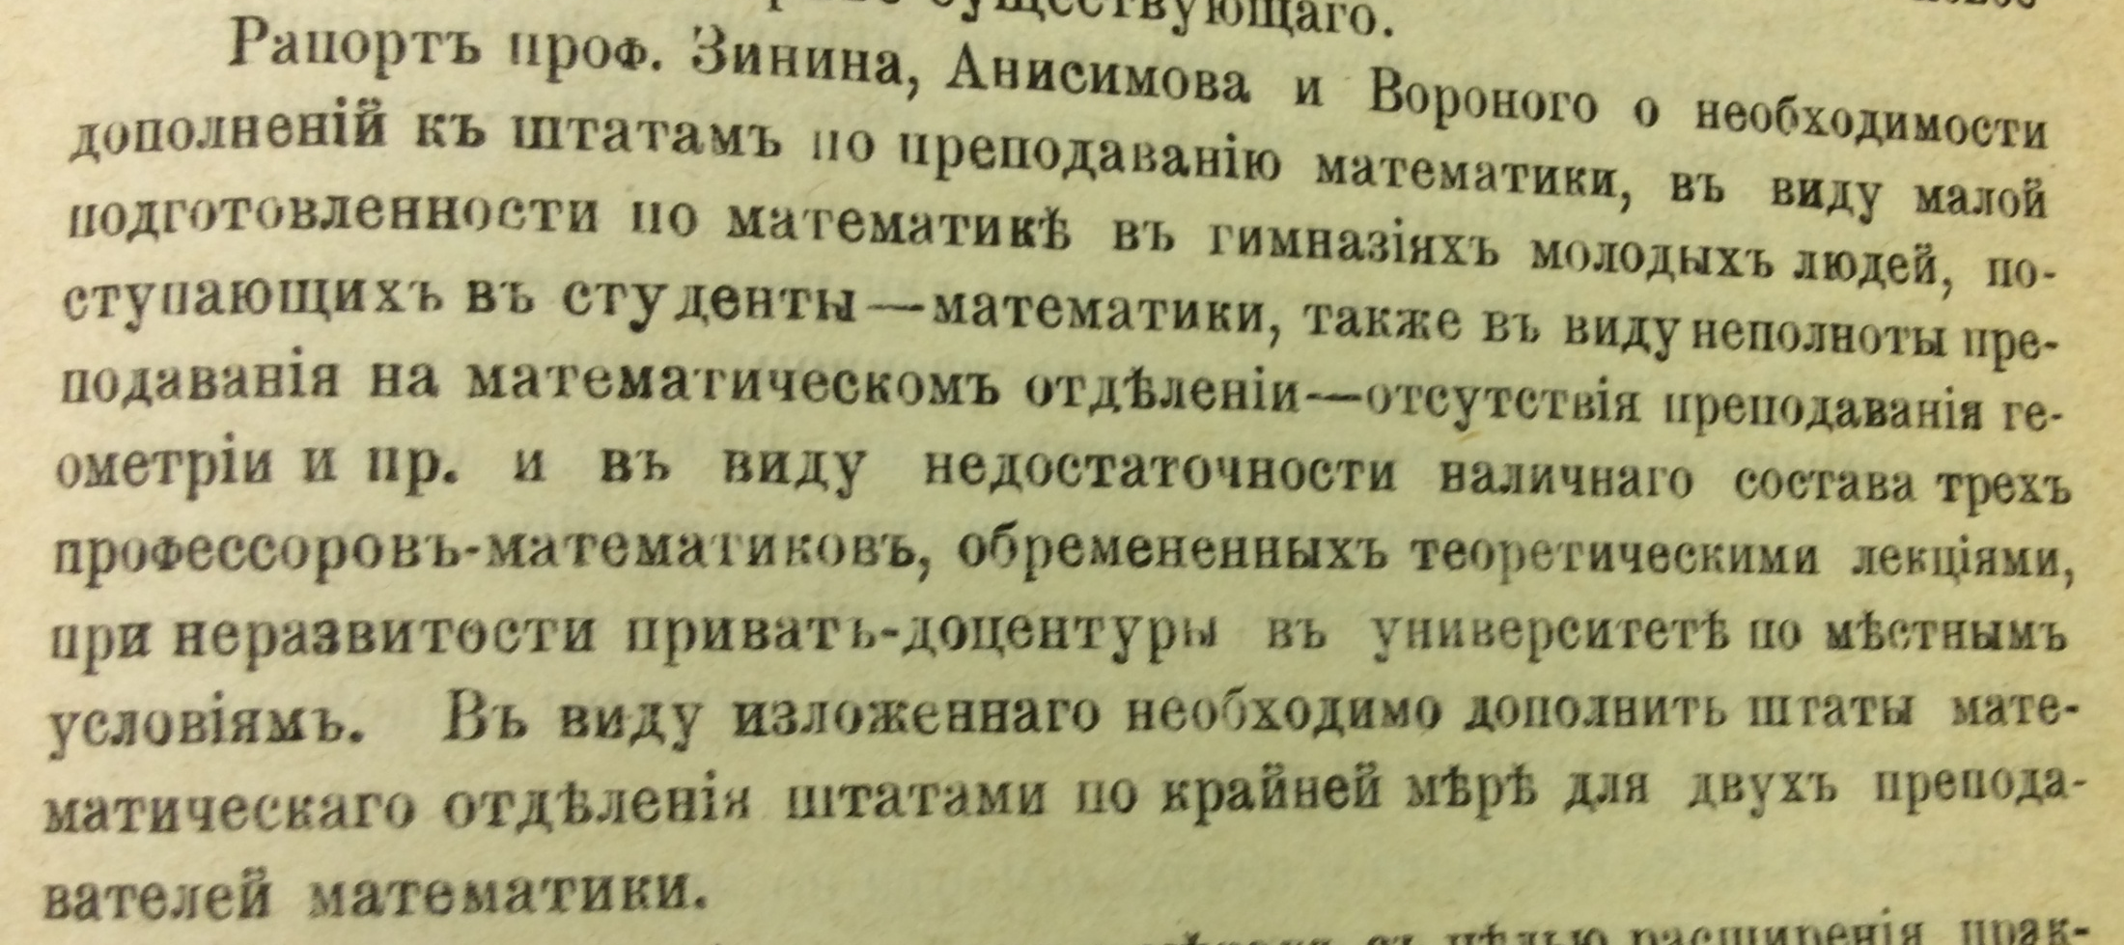
Вырезки из протоколов заседаний Совета ВУ
Вырезки из протоколов заседаний Совета ВУ
7 мая 1898 г.

Slide 19
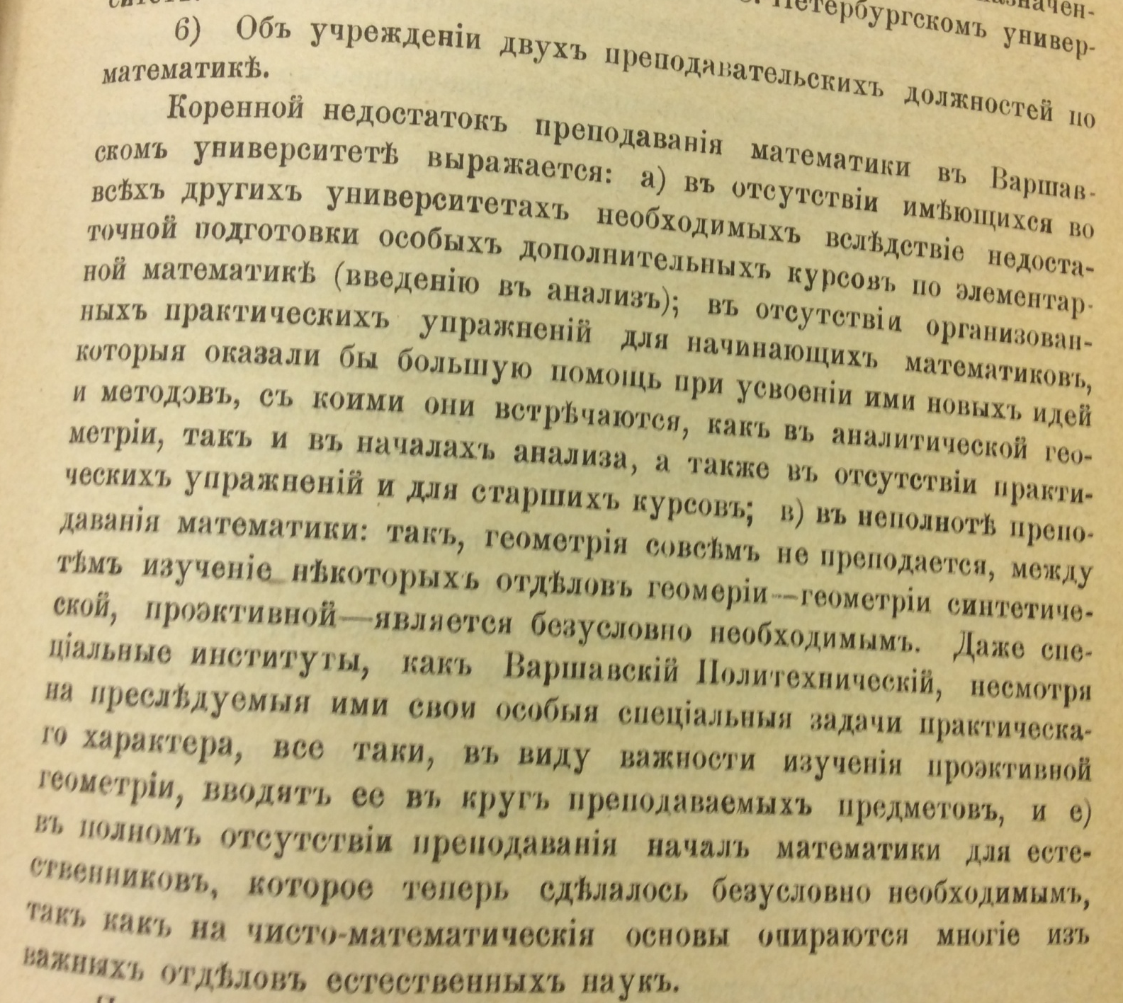
Вырезки из протоколов заседаний Совета ВУ
7 января 1899 г.
- Чрезвычайное заседание Совета
Императорского
Варшавского
университета
26 апреля 1901 г. – выборы проф. Вороного в Комиссию по усовершенствованию Устава университетов.

Slide 20
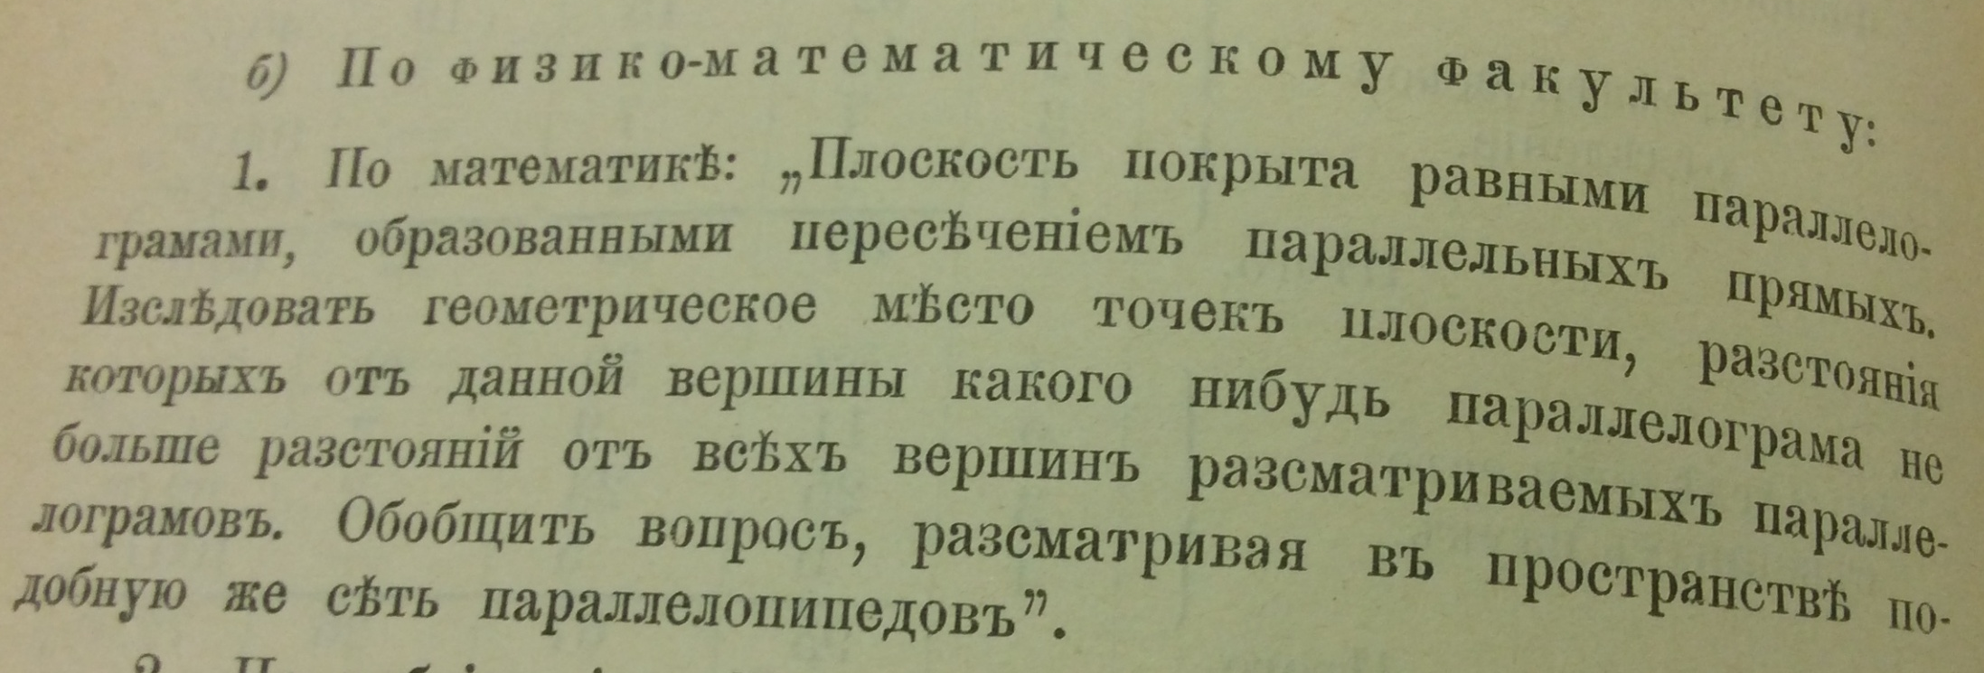
Вырезки из протоколов заседаний Совета ВУ
Тема для студенческого сочинения, данная Г. Вороным
1898 г.
Владислав Слюсарский - студент 3 курса математического отделения - золотая медаль,
Александр Москвин – студент 4 курса математического отделения – серебряная медаль
1899 г.

Slide 21
При анализе проф. Вороной:
очень тактично отмечает недостатки, перемежая их с указаниями
на достоинства сочинений, причем похвала всегда мотивированная
и заслуженная...,
учит доскональному изучению тематики (рассмотрение всех способов,
уже предложенных другими авторами),
указывает на важность даже таких, казалось бы, второстепенных
для изложения материала, моментов, как неудачное заглавие,
отсутствие чертежа, неравномерность деления текста на части
или возможность упрощения выкладок,
показывает, насколько важно изучение объекта исследования со
всех точек зрения (как у Слюсарского - с кристаллографической),
обращает внимание на то, как важна не только правильная, но и удачная
постановка задачи, от чего порой зависит простота получения решения,
учит замечать при рассмотрении множества аналогичных частных
случаев общие результаты,
прививает навыки научного исследования

Slide 22
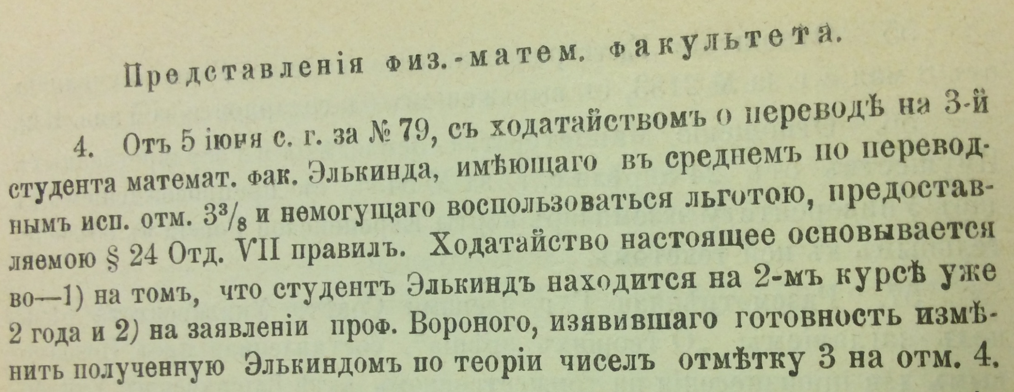
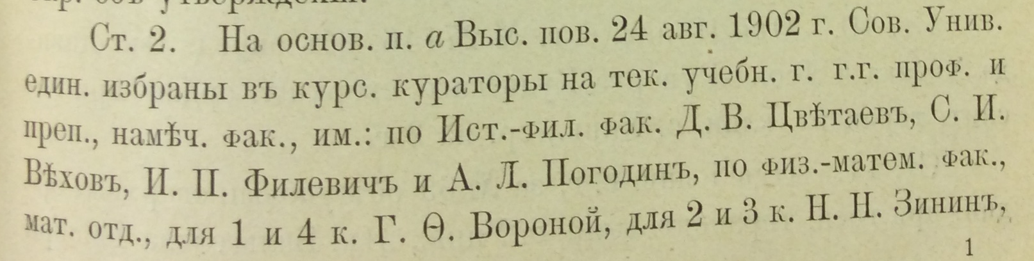
Вырезки из протоколов заседаний Совета ВУ

Slide 23
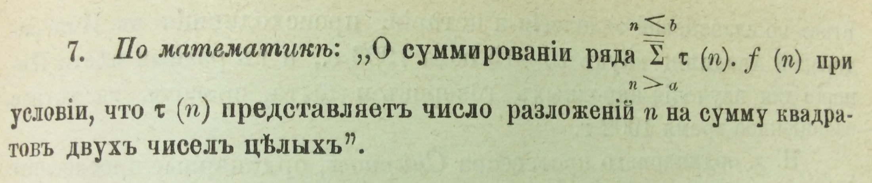

Вырезки из протоколов заседаний Совета ВУ
Тема медального сочинения 1903/4 г.

Slide 24



Вырезки из протоколов заседаний Совета ВУ
Банахевич Фаддей (Тадеуш) Юлиан Артурович (1882-1954) - польский астроном, геодезист и математик.
Серпинский Вацлав Франциск (1882-1969) – польский математик, специалист по теории множеств, аксиоме выбора, континуум-гипотезе, теории чисел, теории функций, топологии.

Slide 25


Карточка
Банахевич, Фаддей (Таддеуш) Артурович
Объ уравненiи Гаусса (z-q)=m sin4z при z
близком къ q / [Соч.] прив.-доц. Юрьевск. ун-та
Т. Банахевича.
Юрьев : [б. и.], 1917 (тип. К. Маттисена).
- VIII, 50 с.; - 33 см.
(Этюды по теоретической астрономии; №№ 1, 2).
FB V 107/25
РНБ
Банахевич Фаддей- Юлиан Артурович | младший ассистент Энгельгардтовской астрономической обсерватории | 1910 | Ф.977 оп. Совет, д.12136, л.5-8
Архив Татарстана

Slide 26

Вырезки из протоколов заседаний Совета ВУ
Варшавские Университетские Известия, 1904, № VI

Slide 27

Вырезки из протоколов заседаний Совета ВУ

Slide 28

Вырезки из протоколов заседаний Совета ВУ

Slide 29

Вырезки из протоколов заседаний Совета ВУ

Slide 30
«Он [Варшавский университет] был русским, императорским, и на него возлагались и «русификаторские» политические задачи.
Это правда, но университет – не полицейский департамент. Это культурное заведение, которое живет своей жизнью, вопреки навязанной, чуждой его природе повестке. Императорский университет … выполнял важную культурную и образовательную миссии.
Но он находился на польской земле, и поляки не слишком хорошо к нему относились, а к концу XIX – началу ХХ в. … не только бойкотировали его, но даже нападали на профессоров и студентов.
В 1905 году на волне революции начались массовые протесты. Студенты распыляли в учебных аудиториях зловонную жидкость или «захлопывали» профессоров, срывая лекции, были случаи избиения русских студентов. На улице палками избили профессора Владимира Амалицкого, выдающегося палеонтолога …».
Проф. К. Краковский

Slide 31

Вырезки из протоколов заседаний Совета ВУ
О сложной обстановке в Императорском Варшавском университете:
Профессор Д.М. Петрушевский [историк] в письме к проф. И. В. Лучицкому (Киев)
от 1 марта 1898 г. писал:
«Университетская жизнь очень мало [имеет] дело с принципами… Я поэтому стою вне всей этой грязи и подаю свой голос, руководствуясь совестью и разумом»…
1901 г.

Slide 32


Вырезки из протоколов заседаний Совета ВУ
1908/9 акад. г.

Slide 33

Варшавский политехнический институт
Императора Николая II (1898-1915 гг)

Slide 34



Варшавский политехнический институт императора Николая II
В.А. Анисимов
(1860-1907)
Н.Н. Зинин
(1854-1910)

Slide 35



Николай Борисович Делоне (1856-1931) – русский математик и механик, воспитанник ФМФ Московского университета (1878), профессор Новоалександрийского сельскохозяйственного института под Варшавой(1895-1900),ординарный профессор кафедры механики Варшавского политехнического института (с 1900), профессор Киевского политехнического института (≈ с 1907).
«Г. Ф. Вороной … был одним из самых блестящих представителей знаменитой Петербургской школы теории чисел. Николай Борисович подружился с выдающимся математиком, и Вороной стал частым гостем в доме Делоне. Борис Николаевич вспоминал, что когда беседы между отцом и Вороным затягивались допоздна, то он, мальчик, уже «находясь в кровати в своей комнате, прислушивался к их разговору через полуприкрытую дверь, ведущую в залу». …
Долбилин Н.П.
Борис Делоне

Slide 36

Извлечения из протоколов заседаний Совета ВПИ
1901/2 ак. г.

Slide 37


Извлечения из протоколов заседаний Совета ВПИ

Slide 38



Извлечения из протоколов заседаний Совета ВПИ
Иван Романович Брайцев (1870-1947)
Дмитрий Дмитриевич
Мордухай-Болтовской
(1876-1952)

Slide 39
https://ic.pics.livejournal.com/botanique/6055403/29976/29976_900.jpg
https://botanique.livejournal.com/139366.html
Варшавский политехнический институт 1902 год (фото из фонда ИПЦ НГТУ)

Slide 41



Извлечения из протоколов заседаний Совета ВПИ
Из письма акад. Стеклову от 8 февраля 1902 г.
Заседание 9 февраля 1902 г .
Заседание 15 февраля 1902 г .

Slide 42


Извлечения из протоколов заседаний Совета ВПИ
Заседание 22 сентября 1903 г.
Заседание 24 февраля 1905 г.

Slide 43
Извлечения из протоколов заседаний Совета ВПИ
Существующая организация института неправильна и требует реорганизации.
Инспекция студентов не нужна, она вредна, ее нужно упразднить.
Необходимо устранить из института судебные и карательные функции.
Необходимо оставить за преподавателями вузов только учебно-научную
деятельность при самостоятельности в проведении учебных занятий.
Сравнять студентов в их правах со всеми гражданами.
Ходатайствовать о разрешении устройства студенческих организаций,
корпораций и собраний вне стен института. Но при этом, оказывать
содействие научным кружкам и признать, что все помещения института
должны служить единственно и исключительно для учебно-научных целей.
Ввести в Устав института пункт о равноправности вероисповедания
и национальности при замещении всех должностей (для персонала)
и при допущении к вступительным экзаменам и зачислении (для студентов).

Slide 44

Извлечения из протоколов заседаний Совета ВПИ

Slide 45
Извлечения из протоколов заседаний Совета ВПИ
«Основываясь на сказанном, я прихожу к заключению, что проект реорганизации высших учебных заведений должен быть основан на тщательном изучении истории и современного состояния русских высших учебных заведений.
С этой точки зрения задача устройства высших учебных заведений распадается на две задачи, не сравнимые между собой по своей трудности для решения:
устройство учащих и
устройство учащихся.
Для решения первой задачи имеется обширный исторический опыт.
В настоящее время все высшие учебные заведения сошлись в единодушном требовании автономии. …не может быть двух мнений: высшие учебные заведения должны быть автономны в деле управления, самопополнения и ведения учебного дела.»

Slide 46
Извлечения из протоколов заседаний Совета ВПИ
«Иначе представляется задача устройства учащихся и установления отношений между учащими и учащимися. В этом отношении прошлое высших учебных заведений дает лишь отрицательные указания.
До настоящего времени студенты официально считаются отдельными посетителями высшего учебного заведения. Такого своего положения в стенах учебного заведения студенты никогда не признавали, не имея возможности организовываться явно, распались на отдельные тайные корпорации. …
Высшим учебным заведениям необходимо разрешить дилемму: …
узаконить студенческие организации в стенах заведения или
вывести эти организации из стен заведения, доставив им возможность существовать вне».

Slide 47

Извлечения из протоколов заседаний Совета ВПИ
«Совет Варшавского Политехнического института принял второе решение.
Следствием этого постановления явилось решение об уничтожении
политическо-полицейского надзора за студентами, отметок за поведение, судебных и карательных функций учащей коллегии».
… идет вразрез с требованиями, поставленными
самой жизнью высших учебных заведений….

Slide 48

Извлечения из протоколов заседаний Совета ВПИ
«Реформы, намеченные Советом, изменяют … существующий тип учебного заведения. … я прихожу к заключению, что … проектируется правильная организация систематических публичных лекций….
… переходить от старого испытанного типа высшего учебного заведения
к совершенно новому или их смешивать из-за соображений социальных
и политических, я считаю опасным для будущности высших учебных заведений»

Slide 49
Варшава 21 марта 1906 г.
Волчья ул., № 18, кВ. 8
Многоуважаемый Владимир Андреевич!
После долгих колебаний я наконец решился ответить на Ваше письмо.
Положение русских в Варшаве очень тяжелое и ухудшается с каждым днем, поэтому
каждый из нас, русских, здесь находящихся, я думаю, с радостью уедет в Россию.
Но вопрос: имеем ли мы право уходить со своих постов в то время, когда наш уход
отсюда и есть собственно цель борьбы поляков против русских?
После долгих размышлений я решил не уходить из Варшавы, пока русский Университет
или Политехнический Институт не будут закрыты или преобразованы в польские.
Вопрос этот не будет решен правительством в виде ответной меры, а будет
составлять лишь звено в программе русско-польских отношений, которая будет
выработана Государственной Думой.
Как отнесется Государственная Дума к существованию русского Университета и
Политехнического Института в Варшаве – этого, конечно, никто не знает, и
предвидеть не может в наше время всяких н…. [неразборчиво].
Словом: уйти отсюда в Харьков я желал бы, но не имею права, пока нас Дума не
отпустит, а это, наверное, решится не скоро.
Простите за замедление с ответом, но я откладывал его со дня на день, не имея
возможности ответить иначе ч…[неразборчиво] выше изложено и ясно сознавая, что
этим ответом я отрезаю себе отступление в Россию.
Примите уверения в искреннем уважении и преданности
Г. Вороной

Slide 50

Извлечения из протоколов заседаний Совета ВПИ

Slide 51

Извлечения из протоколов заседаний Совета ВПИ
«После закрытой подачи записок с кандидатурами на должность Директора оказались выбранными:
проф. Вороной – 8 записок,
проф. Дейч – 7 записок,
проф. Амалицкий - 6 записок,
проф. Бевад – 2 записки,
проф. Солонина – 1 записка.»
Заседание Совета ВПИ
4 сентября 1908 г.

Slide 52


Извлечения из протоколов заседаний Совета ВПИ
15.04. 1868 –7.11. 1908
(28.04.1868-20.11.1908)

Slide 53

Извлечения из протоколов заседаний Совета ВУ
«Недавно теория чисел потеряла в лице профессора Георгия Вороного одного из своих выдающихся представителей»
В. Серпинский (28.11.1908)

Slide 54

Вырезки из протоколов заседаний Совета ВУ

Slide 55




Читан в заседании Физико-Математического Отделения акад. А.А.Марковым 12 ноября 1908 г.

Slide 56

Учебники проф. Вороного
Аналитическая геометрия. Лекции,
читанные в Императорском Варшавском
университете профессором Г. Вороным,
1899/1900 учеб. год. 838 с.
Г.Ф. Вороной. Дифференциальное и
интегральное исчисление // Варшавские университетские известия. Варшава. Тип. Варшавского учебного округа. 1909-1911 гг., 604 c.
Курс теории вероятностей, читанный
профессором Вороным на 1902/3 учеб. год. Варшава, литографированный курс.
«В библиотеке Института математики НАНУ
хранится учебник аналитической геометрии, он содержит лекции,
которые читал Г. Вороной своим студентам. Поражает чёткое изложение каждой темы, понятные определения, тщательные чертежи, большое количество примеров, на которых поясняются новые методы, довольно широко представлены формулы сферической тригонометрии, использование векторов и операций над ними, что для учебника конца ХІХ столетия было нововведением.»
Шишкалова Н.Г.

Slide 57

Извлечения из протоколов заседаний Совета ВПИ
Список литографированных курсов лекций профессоров ВПИ
(1899-1900 гг.)

Slide 58
Литографированный курс теории вероятностей
проф. Вороного

Slide 59

Вырезки из протоколов заседаний Совета ВПИ

Slide 60


Ссылки на литографированные курсы по ТЕОРИИ ВЕРОЯТНОСТЙ
проф. А.А. Маркова, читанные в С.-Петербургском университете

Slide 61


Slide 62

Лекции, читанные проф.
А.А. Марковым
в С.-Петербургском
Университете
в 1988 году

Slide 63


Slide 64


Slide 65

«Лекции, которые определённо не могли быть полезными, я не посещал…. Тех, кто лекции читал так, что нельзя было найти в книге, я подробно записывал. Тех, кто читал, как Марков совершенно по книге (Введение в анализ), конечно, не записывал; кто, как Поссе несколько отступал, сверял с книгой, которую я раньше читал, и из лекций делал пополнения»
Д.Д. Мордухай-Болтовской
«Это были лекции по теории вероятностей, соответствовавшие его известной книге…»
А.А. Марков-младший
«Лекции А.А. [Маркова] всегда имели деловой характер; никаких отступлений в сторону, не имеющих отношения к предмету, никаких вводных фраз …»
Н.М. Гюнтер
( «ничего
лишнего»)
Издание 1924 г.

Slide 66
А.А. Марков. Программа по теории вероятностей. 1893 г.
(Предоставлена Н.С. Ермолаевой)
Основные понятия и теоремы, сложение и умножение вероятностей
(§§1, 2, 3, 4).
О повторении испытаний: основные формулы и задача о наивероятнейшем
числе появления события (§§ 5, 6, 7).
Теорема Бернулли и её доказательство по способу Лапласа (§§7, 8, 9, 10, 11).
О сумме независимых величин: обобщённая теорема Бернулли и её
доказательство по способу Чебышева (§§ 12, 13, 14, 15).
Приближённое выражение вероятностей суммы независимых величин
заключаться в данных пределах (§ 16).
О выгодных и невыгодных предприятиях и о безобидности игр (§§ 18 и 19).
Примеры приёмов вычисления вероятностей.
Лотереи (§20). Игры, конец которых определяется перевесом в числе
выигранных партий, или разорением одного из игроков (§23, задача 6).
Второй вывод, на частной задаче, приближённого выражения вероятностей
суммы независимых величин заключаться в данных пределах (§24).
Пределы, иррациональные числа и непрерывные величины в исчислении
вероятностей.
Задача Чебышева о несократимости дроби (часть §27). Плотность
вероятностей и выражение вероятности в виде интеграла; задача Бюффона
и ея обобщение (§§28, 30 и 31).
Вероятность гипотез и будущих событий (§§34 и 35).
Способ наименьших квадратов: случай одного неизвестного (§§37 и 38).

Slide 67
Содержание литографированных текстов лекций по ТВ
А.А. Марков
(С.-Пб университет, 1884,1888 г.)
Основные понятия теории вероятностей. (С.1-6)
Основные теоремы. Сложение и умножение вероятностей. (С.6-14)
О повторении испытаний. (С.14-22)
Разыскание наивероятнейшего события. (С.23-26)
Результаты весьма большого числа испытаний. (С.27-28)
Теорема Бернулли (с доказательством). (С.29-35)
Обобщенная теорема Бернулли (доказательство Чебышева). (С.35-49)
Условия безобидности игр. (с.49-58)
Различные задачи. Лотереи подобные французской. (С.59-97)
Пределы и иррациональные числа в теории вероятностей. (С. 98-106)
Приложения к теории вероятностей интегрального исчисления. (С.107-116)
Элементарное изложение способа наименьших квадратов. (С.116-133)
Деление вероятностей. Вероятность гипотез и будущих событий. (С. 134-145)
Приближенные вычисления вероятностей. (С.145-158)
Г.Ф. Вороной
(Варшавский университет, 1902/3г.)
Введение. Основные понятия теории вероятностей. (Множество задач, в т.ч.исторических) (С. 1-49).
Сложение вероятностей. I-ый основной принцип. (С.50-67).
II-ой основной принцип. Умножение вероятностей. (С. 68-99).
Повторение испытаний. (С.100-128).
Разыскание наивероятнейшего события при повторении испытаний. (С. 129-137).
О суммировании рядов (здесь же: приложение интегрального исчисления к ТВ, вывод суммарной формулы Эйлера, Валлиса, Стирлинга) (С. 137-165).
Приближенное вычисление вероятности . (С. 165-178).
Теорема Бернулли (с док-м по методу Лапласа). (С. 178-187).
О математическом ожидании величин (его свойства, леммы 1-4 с док-ми). (С.187-210).
Закон больших чисел (обобщенная теорема Бернулли (теорема Пуассона)). (С. 210-221).
Теория безобидности игр.(задачи на ставку, в т.ч. «Петербургская задача»). (С,210-240).

Slide 68

Замечания и выводы
В источниках отсутствуют ссылки на литературу, рекомендованную студентам.
Сравнение программы по курсу ТВ А.А. Маркова (СПб ун-т) с программой Г.Ф. Вороного (ВУ) указывает на то, что, несмотря на менее подготовленный контингент студентов и особенности преподавания в провинциальном университете, Г.Ф. Вороной держит высоко марку петербургской научной школы, той школы, которая его взрастила.
Сравнение программы по курсу ТВ А.А. Маркова (СПб ун-т) с программой Г.Ф. Вороного в ВПИ дает возможность, выявить основное отличие: у Вороного курс предполагается в несколько облегченном изложении с ярко выраженной практической направленностью, что вполне приемлемо для будущих инженеров.
Четко выявляется отношение авторов к историческим сведениям при чтении лекций: у Маркова они минимальны и сводятся к упоминанию авторов исследований, Вороной же убежден в необходимости использования историко-математического материала и успешно его применяет (видна разница отношения к воспитывающей роли обучения).
Вороной, по своей сути, - талантливейший педагог, и с его ранней кончиной Россия лишилась не только математика («носившего печать гениальности», по словам сдержанного на похвалы Д. Граве), но и замечательного педагога, усилиями которого могли быть взращены еще многие талантливые ученики.
Некоторое несоответствие содержания лекций может объясняться тем, что силами преподавателей факультета в Варшавском университете проводились практические занятия.

Slide 69
Литература
Геометричні мозаїки великого українця (до 150-річчя від дня народження професора Георгія Вороного)
/ М.В. Працьовитий, Г.М. Сита // Вісник Національної академії наук України. - 2018. - № 4.
http://dspace.nbuv.gov.ua/handle/123456789/140337
2. Шишкалова Н.Г. Георгий Вороной: математика – для меня вся жизнь // Страна знаний. - 2018. – № 2.
https://www.krainaz.org/2018-02/359-voronoy
3. Серпінський В. Георгій Вороний: конспект лекції, прочитаної у Львівському університеті дня 28 листопада 1908 р.
// Wiadomości matеmatyczne. 1909.
Или укр. перекл. Г.Ф. Вороний. Щоденник 1885–1890. К.: Укр. наук. асоціація, Ін-т фундамент. досл., 1994.
Или: Георгій Вороний і його родинне оточення (за ред. Г.М. Ситої). Чернігів: Десна Поліграф, 2012. С. 34–38.
Циок Збигнев. История Варшавского политехнического института (Выступление перед Ученым советом СПбГТУ) // Науч.-техн. вед. СПбГТУ. 1997. № 4. С. 97-101.
Вороной Г.Ф. Собрание сочинений в 3-х томах. Киев: Институт математики АН УССР, 1952-1953.
6. Делоне Б.Н. Петербургская школа теории чисел. М.-Л.: Изд-во АН СССР, 1947. 420 [4] с.
7. Долбилин Н.П. Многогранный Делоне // Квант.2010. № 1, 2.
8. Варшавские Университетские Известия. Варшава: Типография Варшавского Учебного Округа. 1894-1911 гг.
9. Halyna Syta, Rien van de Weygaert. Life and Times of Georgy Vorono¨ı (1868-1908). 2009. 30 s.
http://poivs.tsput.ru/Downloads/Publication/0912.3269v1.pdf
10. Баженова А.Ю. Историки императорского Варшавского университета: условия формирования п
ограничной идентичности // Сословие русских профессоров. Создатели статусов и смыслов
[Текст]: коллективная монография / пер. с нем. К. Левинсона; пер. с польск. Д. Добровольского;
под ред. Е. А. Вишленковой, И. М. Савельевой. М.: Изд. дом Высшей школы экономики, 2013, 392 с.
http://iknigi.net/avtor-kollektiv-avtorov/95626-soslovie-russkih-professorov-sozdateli-statusov-i-smyslov-kollektiv-avtorov/read/page-15.html

Slide 70
11. Пырков В.Е. Методическое наследие Д.Д. Мордухай-Болтовского и опыт его использования
в современном математическом образовании. Дисс. на соис. учен.ст. к.п.н. Ростов-на Дону,
2014. 230 с.
http://pyrkov-professor.ru/Portals/0/Nauka/Avtoref/пырков_диссертация_2004.pdf
12. Известия Варшавского Политехнического Института. Варшава.1900-1910.
13. Куприянов М.С.Функция воспитания в системе высшего образования // Ученые записки:
электронный науч. журнал Курского гос. университета. 2013. № 3 (27). Том 1. С. 1-6.
14. Сита Г. Деякi сторинкi з iсторiï роду Вороних-Крицьких.
http://ru-architect.livejournal.com/781707.htm
15. Биография А.А. Маркова. Проф.А.А. Марков // Марков А.А. Избранные труды. Теория чисел.
Теория вероятностей. М.: Изд-во АН СССР, 1951. С.599-613.
http://www.apmath.spbu.ru/ru/misc/markov.html
16. Гродзенский С.Я. Андрей Андреевич Марков. 1856-192 М.: Наука, 1987. 256 с.
17. Программы курсов Варшавского Политехнического Института Имп. Николая II, Варшава:
Типография акционер. общества С. Оргельбранда Сыновей. 1904.
Марков А.А. Теория вероятностей. Лекции читанные в С.-Петербургском университете приват-доцентом А.А. Марковым. 188 акад. год. Издание Петрова. Литогр. Яздовского, Казанская, 18. 1884 г., декабрь. 158 с.
Марков А.А. Теория вероятностей. Литография Яздовского, Казанская, 18. [1888 г.], 221 с.

Slide 71
Спасибо за внимание

